Slide 1
Introduccion a la estructura de Proteinas
Los Aminoácidos juegan papeles centrales tanto
como bloques de construcción de proteínas como
como intermediarios en el metabolismo. Los 20
aminoácidos que se encuentran dentro de las proteínas
tienen una amplia gama de versatilidad química.
La estructura de una proteína, el contenido preciso de
aminoácidos y la secuencia de esos aminoácidos en una
proteína específica está determinada por la secuencia de
las bases en el gen que codifica esa proteína.

Slide 2
Introduccion a la estructura de Proteinas
Las propiedades químicas de los aminoácidos de las proteínas
determinan la actividad biológica de la proteína. Las proteínas
no sólo catalizan todas (o la mayoría) de las reacciones en las
células vivas, controlan prácticamente todo el proceso celular.
Además, las proteínas contienen dentro de sus secuencias de
aminoácidos la información necesaria para determinar cómo se
doblará esa proteína en una estructura tridimensional y la
estabilidad de la estructura resultante.

Slide 3
Introduccion a la estructura de Proteinas
El campo del plegamiento de proteínas y su estabilidad ha
sido un área de investigación de importancia crítica durante
años, y sigue siendo hoy uno de los grandes misterios sin
resolver. Sin embargo, se está investigando activamente y se
están haciendo progresos todos los días.
Es importante tener en cuenta que una de las razones más
importantes para entender la estructura de aminoácidos y
sus propiedades es ser capaz de entender la estructura de
proteínas y sus propiedades. Veremos que las características
muy complejas de una proteína pequeña, relativamente simple,
son un compuesto de las propiedades de los aminoácidos que
la constituyen .

Slide 4
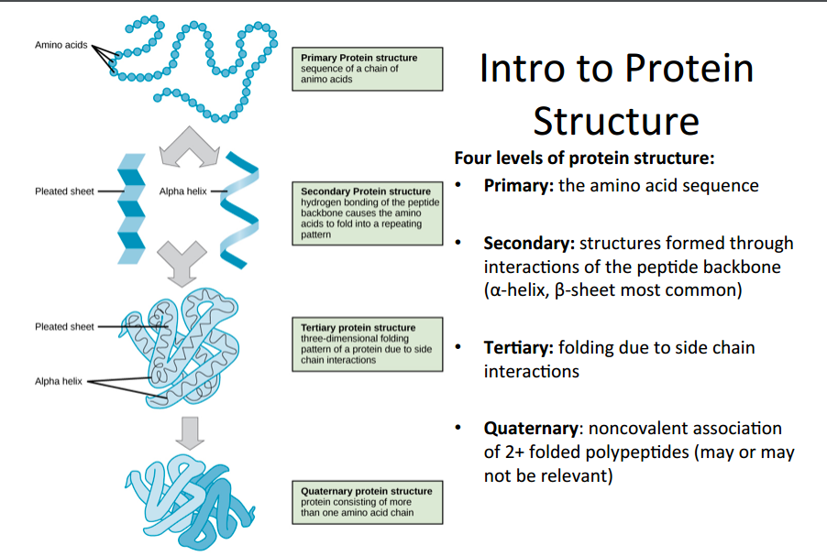
Introduccion a la estructura de Proteinas

Slide 5
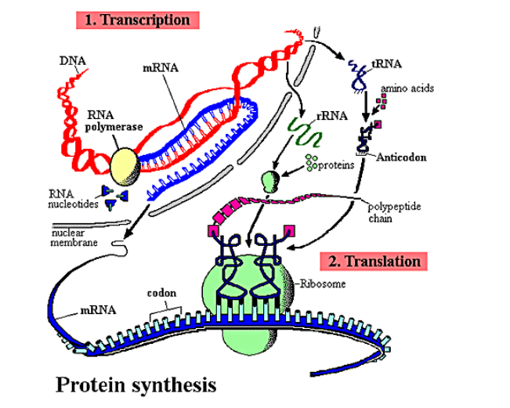
Introduccion a la estructura de Proteinas

Slide 6
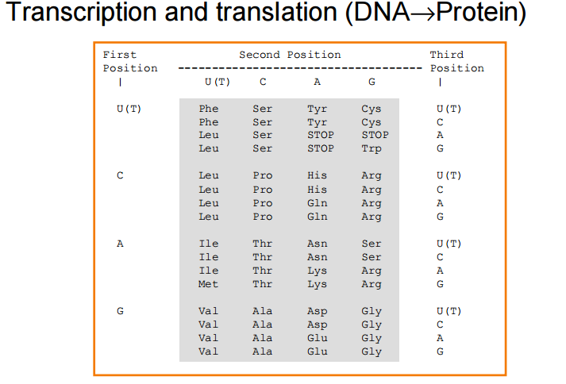
Introduccion a la estructura de Proteinas

Slide 7
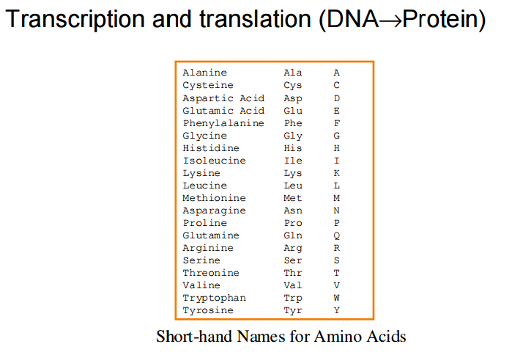
Introduccion a la estructura de Proteinas

Slide 8
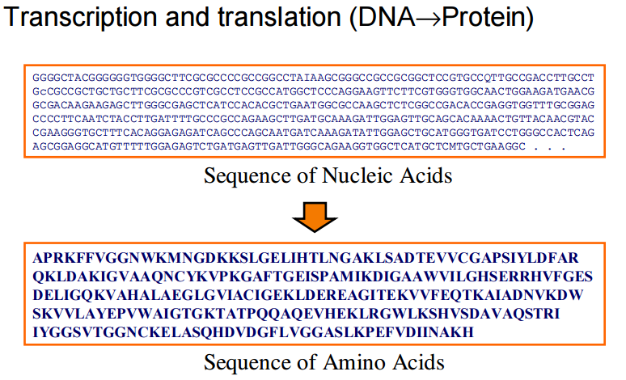
Introduccion a la estructura de Proteinas

Slide 9
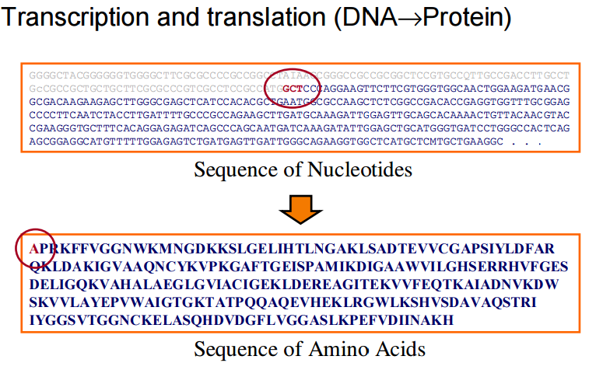
Introduccion a la estructura de Proteinas

Slide 10
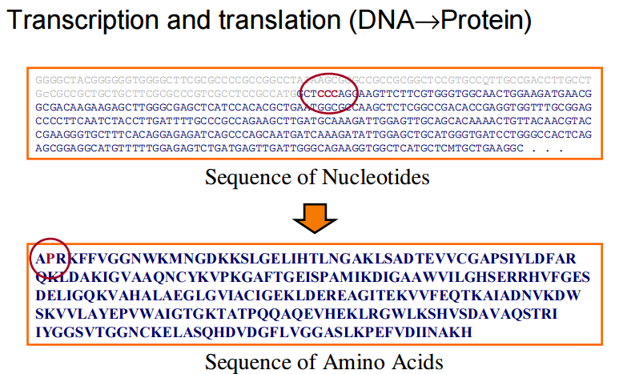
Introduccion a la estructura de Proteinas

Slide 11
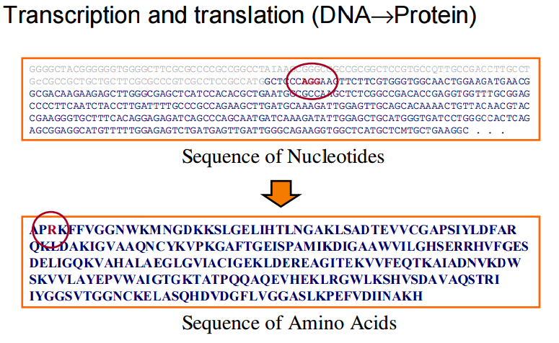
Introduccion a la estructura de Proteinas

Slide 12
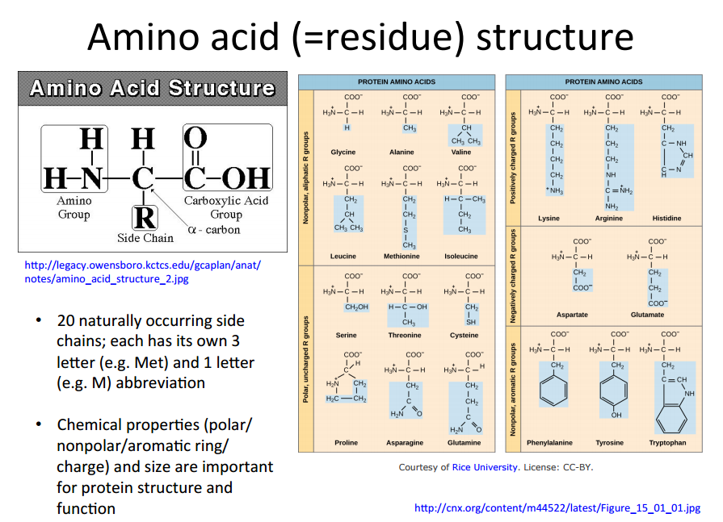
Introduccion a la estructura de Proteinas
1.

Slide 13
Introduccion a la estructura de Proteinas
1.

Slide 14
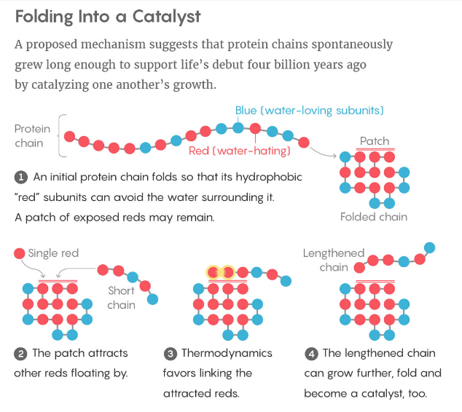
Introduccion a la estructura de Proteinas
Ken Dill desarrolló un modelo simple en 1985 para ayudar a abordar el "problema de plegamiento de proteínas", Su modelo hidrofóbico-polar (HP) de plegamiento de proteínas trata a los 20 aminoácidos como solo dos tipos de subunidades (polares y no polares) Posteriormenete se aplicó este modelo para explicar los primeros orígenes de la vida ARN primero o Proteinas Primero?

Slide 15
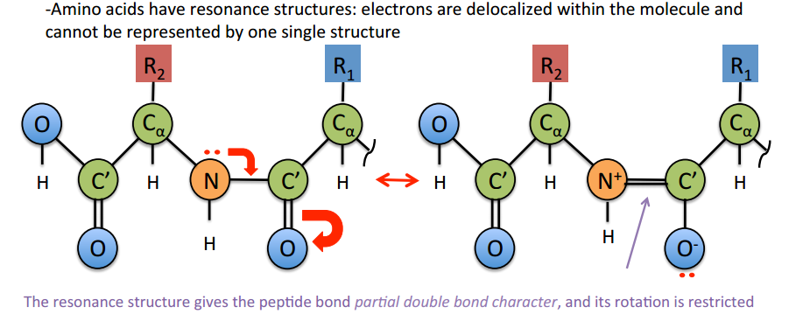
Introduccion a la estructura de Proteinas
Los enlaces covalentes comparten electrones entre atomos para llenar sus orbiltales externos:
Enlace simple: 2 e- (un par) de electrones se comparten.
Enlace doble: 4 e- (2 pares) Se comparten
Los enlaces simples pueden rotar alrededor del eje del enlace. Los enlaces dobles no pueden rotar

Slide 16
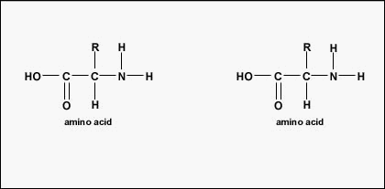
Introduccion a la estructura de Proteinas
1.
La unión de dos o más aminoácidos (AA) mediante
enlaces amida origina los péptidos. En los péptidos y
en las proteínas, estos enlaces amida reciben el nombre de
enlaces peptídicos y son el resultado de la reacción del
grupo carboxilo de un AA con el grupo amino de otro,
con eliminación de una molécula de agua (Figura de la derecha).

Slide 17
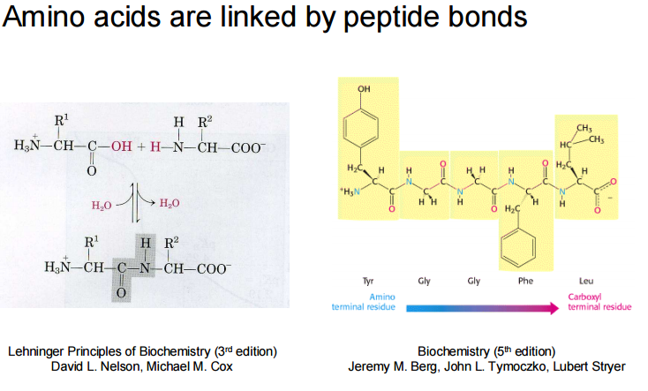
Introduccion a la estructura de Proteinas
1.

Slide 18
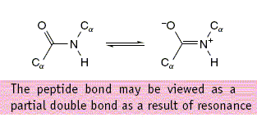
Introduccion a la estructura de Proteinas
El enlace peptídico (-CO-NH-) se representa normalmente como un enlace sencillo. Sin embargo, posee una serie de características que lo aproximan más a un doble enlace. Como el nitrógeno es menos electronegativo que el oxígeno, el enlace C-O tiene un 60% de carácter de doble enlace mientras que el enlace C-N tiene un 40%. Por tanto, los enlaces C-O y N-C del enlace peptídico tienen características intermedias entre el enlace sencillo y el enlace doble. De hecho, las distancias interatómicas medidas en los enlaces C-O y C-N son intermedias entre las del enlace sencillo y el doble enlace. Esta disposición atómica está estabilizada por resonancia (Figura de la derecha), de forma que los seis átomos implicados en la formación del enlace peptídico están contenidos en el mismo plano

Slide 19
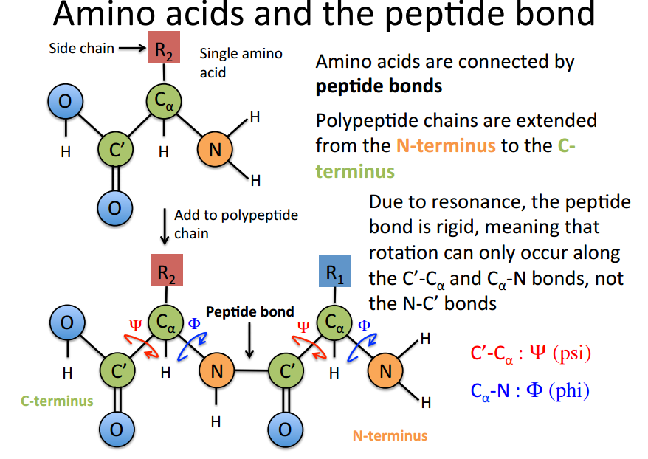
Introduccion a la estructura de Proteinas
1.

Slide 20
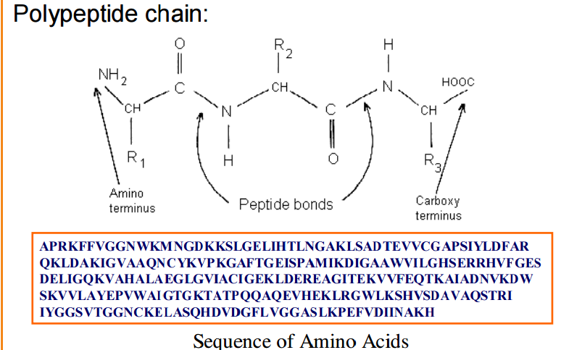
Introduccion a la estructura de Proteinas
1.

Slide 21
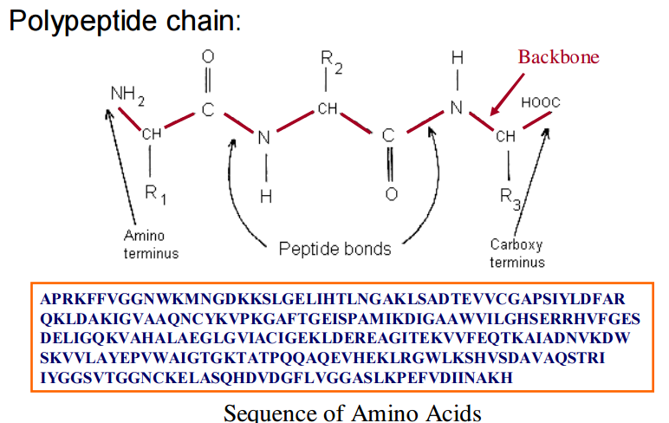
Introduccion a la estructura de Proteinas
1.

Slide 22
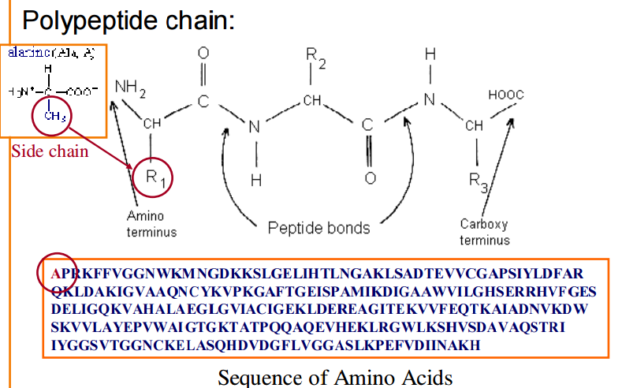
Introduccion a la estructura de Proteinas
1.

Slide 23
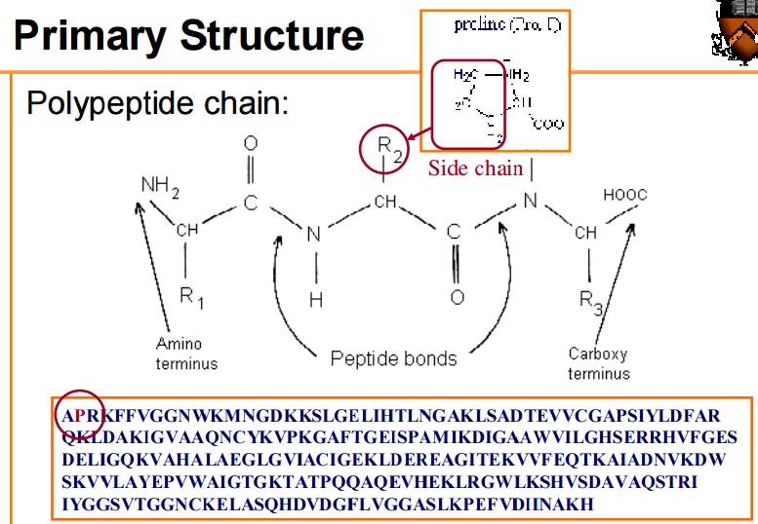
Introduccion a la estructura de Proteinas
1.

Slide 24
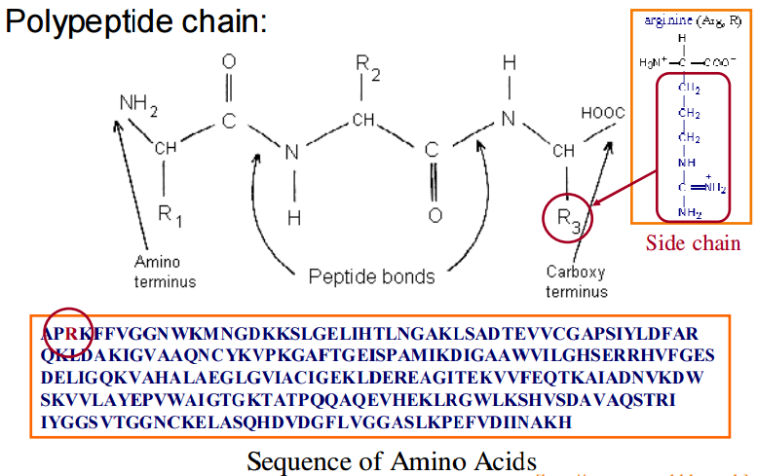
Introduccion a la estructura de Proteinas
1.

Slide 25
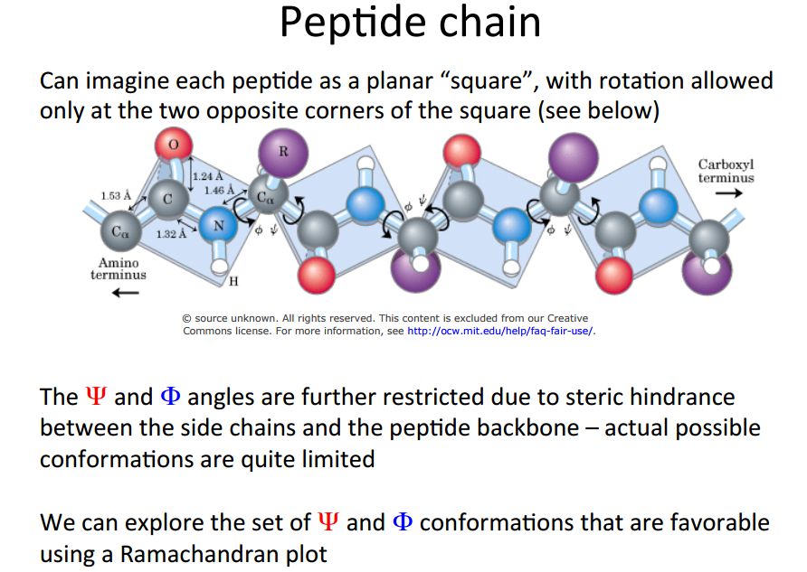
Introduccion a la estructura de Proteinas

Slide 26
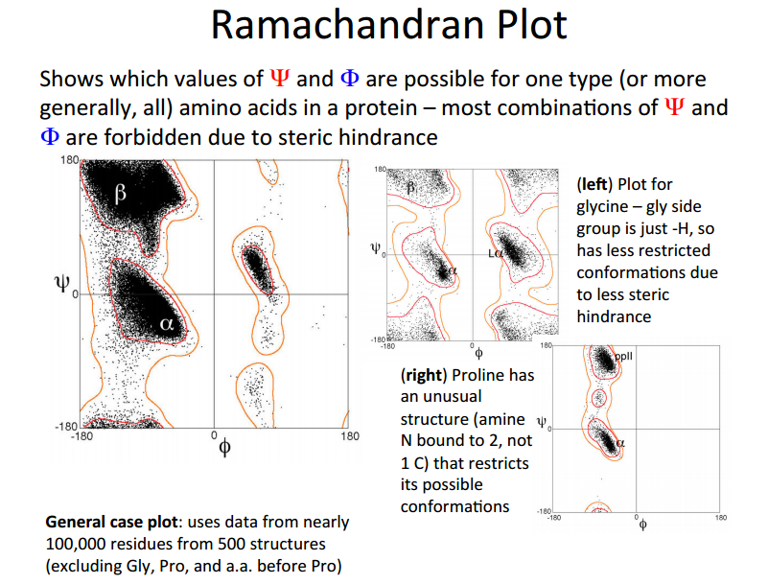
Introduccion a la estructura de Proteinas
Los efectos estéricos resultan de fuerzas repulsivas entre nubes de electrones superpuestas.

Slide 27
Introduccion a la estructura de Proteinas
Propiedades importantes de los aminoácidos:
Tamaño
Acidez
Polaridad
Aromaticidad
Hidrofobicidad
Restricciones conformacionales

Slide 28
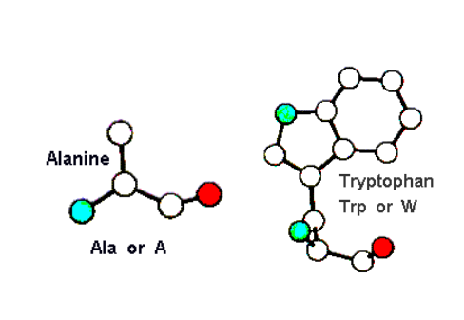
Introduccion a la estructura de Proteinas
Propiedades importantes de los aminoácidos:
Tamaño
Acidez
Polaridad
Aromaticidad
Hidrofobicidad
Restricciones conformacionales

Slide 29
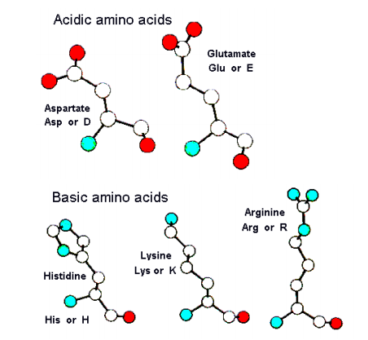
Introduccion a la estructura de Proteinas
1.
Propiedades importantes de los aminoácidos:
Tamaño
Acidez
Polaridad
Aromaticidad
Hidrofobicidad
Restricciones conformacionales

Slide 30
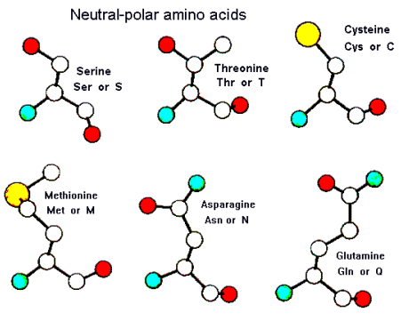
Introduccion a la estructura de Proteinas
Propiedades importantes de los aminoácidos:
Tamaño
Acidez
Polaridad
Aromaticidad
Hidrofobicidad
Restricciones conformacionales
|
Cuando se unen dos átomos de electronegatividad diferente, el par de electrones se coloca cerca del átomo que más tendencia tiene a atraerlo: el enlace es un enlace covalente polar, o simplemente polar.

Slide 31
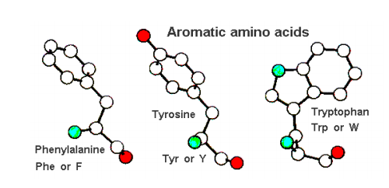
Introduccion a la estructura de Proteinas
Propiedades importantes de los aminoácidos:
Tamaño
Acidez
Polaridad
Aromaticidad
Hidrofobicidad
Restricciones conformacionales
1.

Slide 32
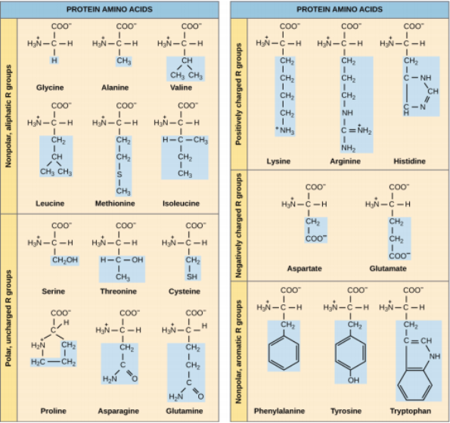
Introduccion a la estructura de Proteinas
No polares, Alifaticos
Cargados Positiv.
Cargados Negativ.
Polares,
No polares, Aromáticos

Slide 33
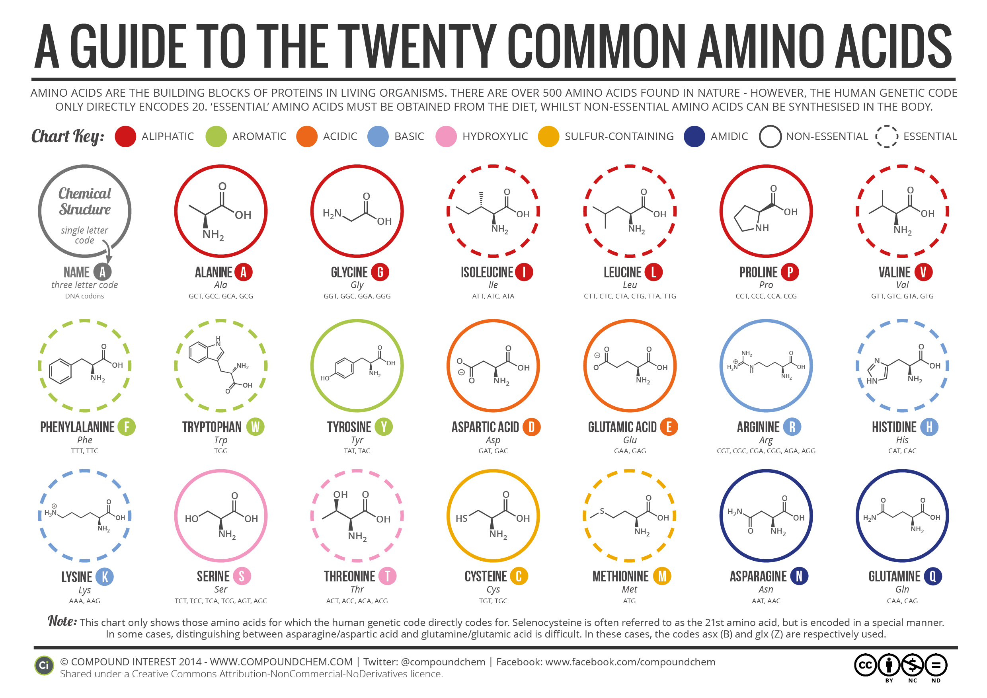
Introduccion a la estructura de Proteinas
1.

Slide 34
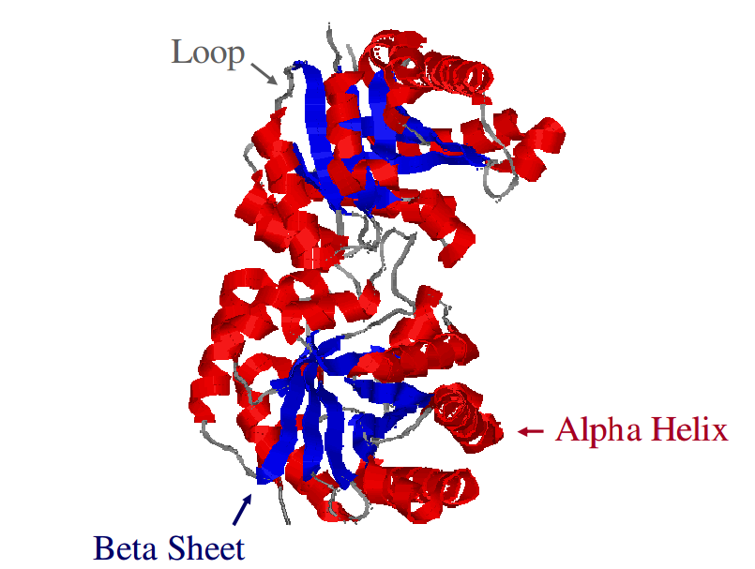
Introduccion a la estructura de Proteinas
Estructura secundaria:

Slide 35
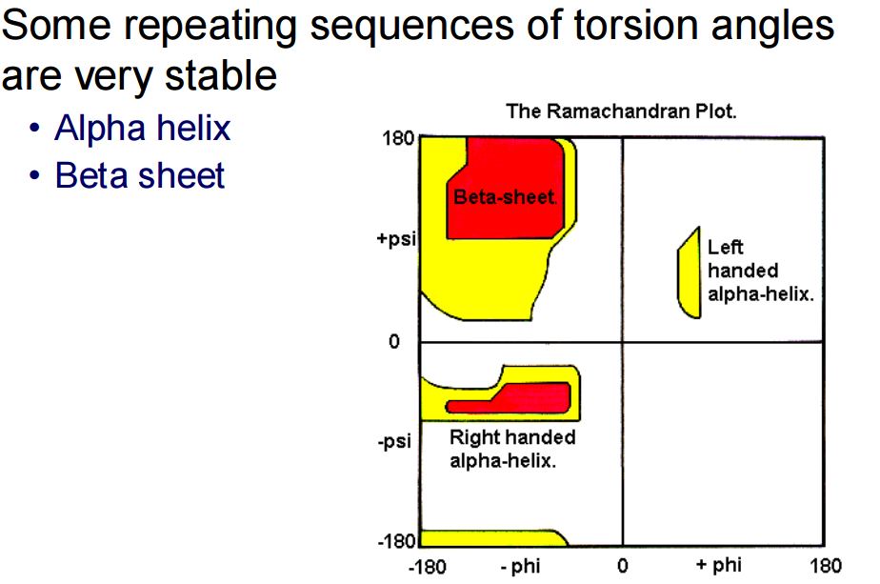
Introduccion a la estructura de Proteinas
1.

Slide 36
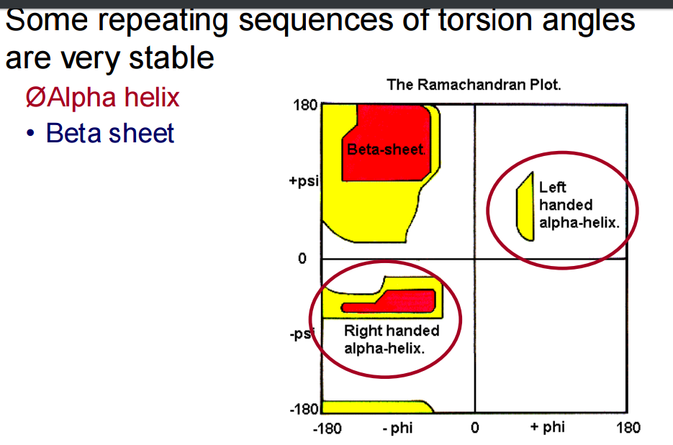
Introduccion a la estructura de Proteinas
1.

Slide 37
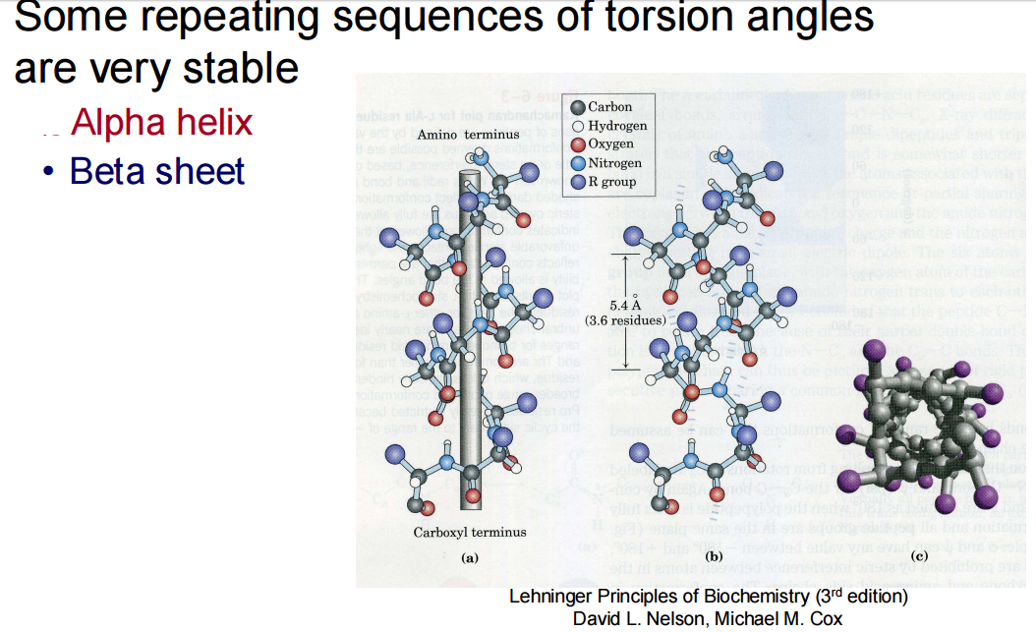
Introduccion a la estructura de Proteinas
1.

Slide 38
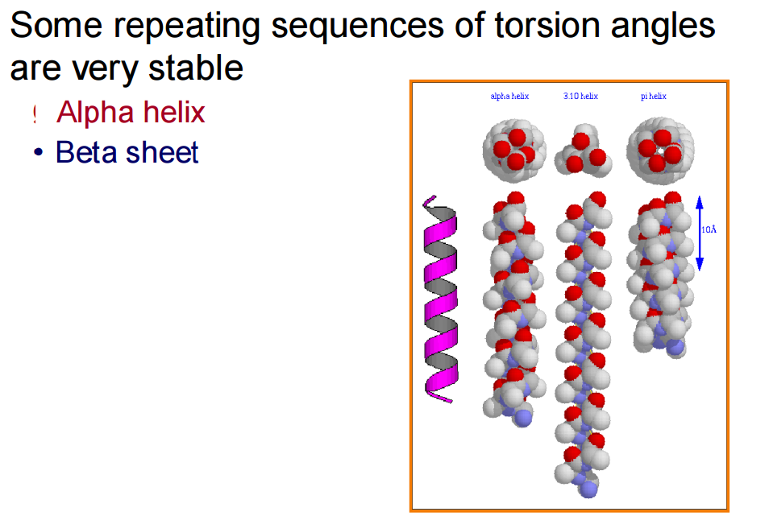
Introduccion a la estructura de Proteinas
1.

Slide 39
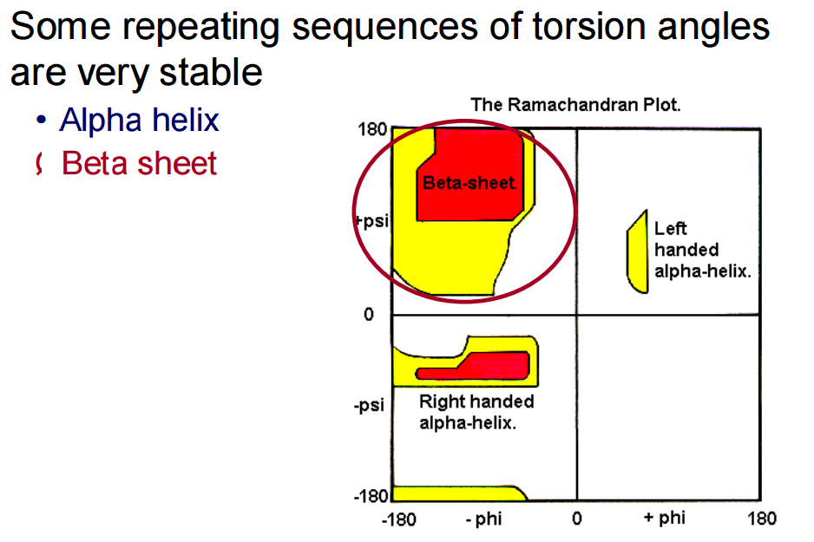
Introduccion a la estructura de Proteinas
1.

Slide 40
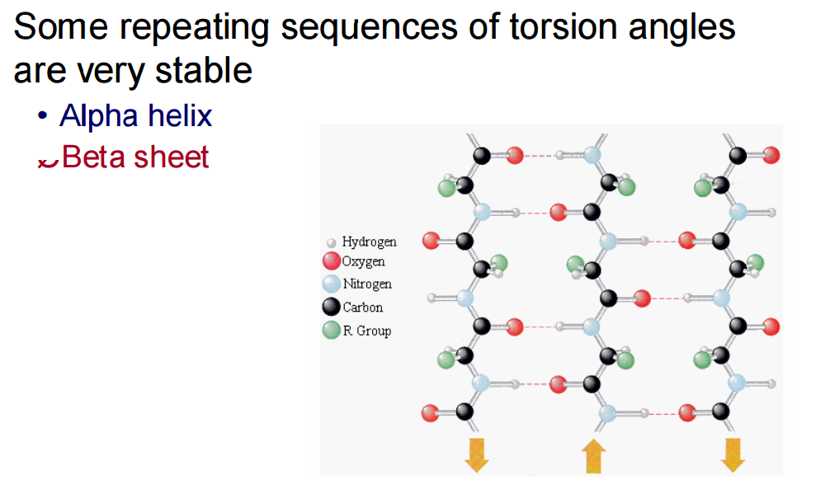
Introduccion a la estructura de Proteinas
1.

Slide 41
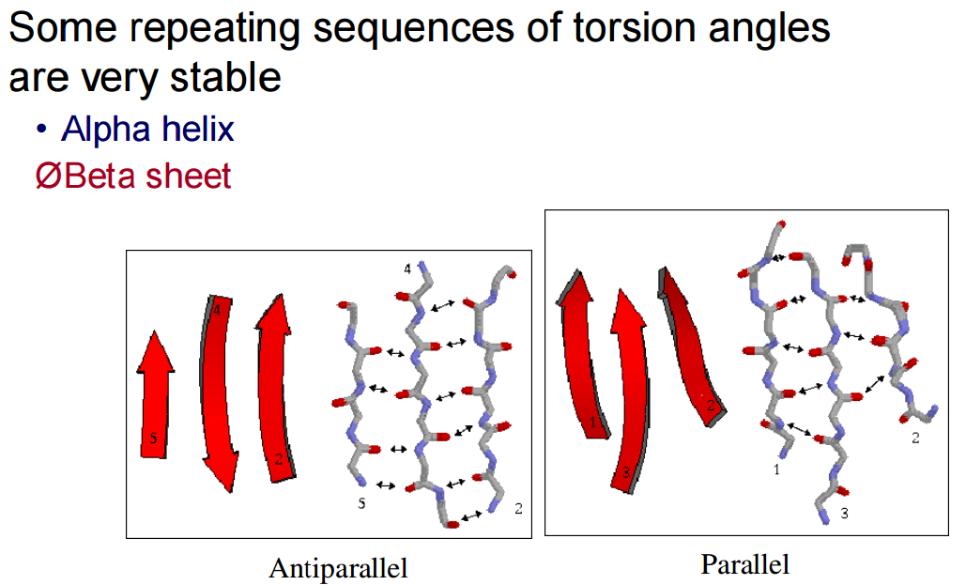
Introduccion a la estructura de Proteinas
1.

Slide 42
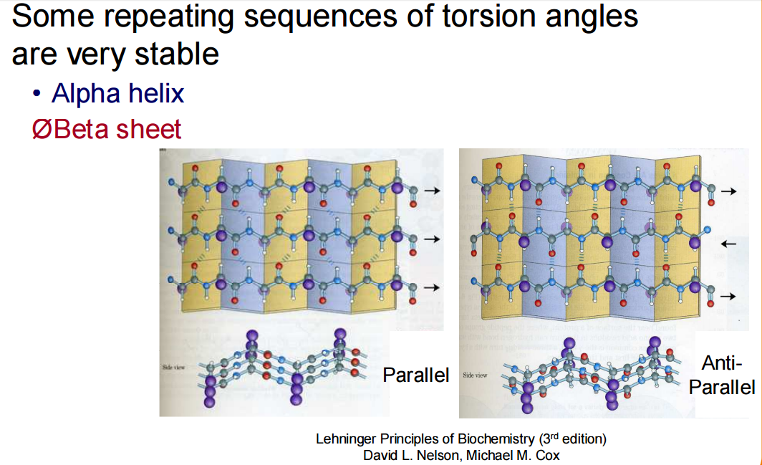
Introduccion a la estructura de Proteinas
1.

Slide 43
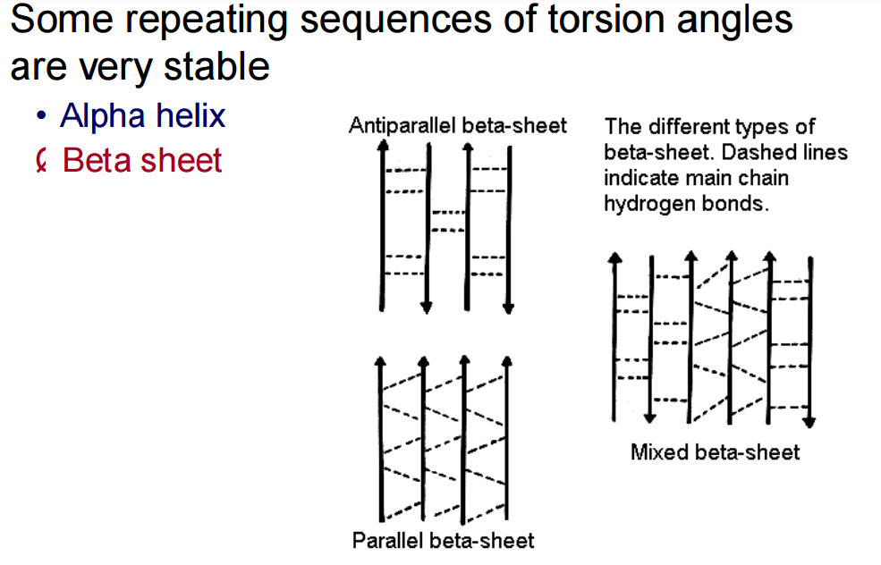
Introduccion a la estructura de Proteinas
1.

Slide 44
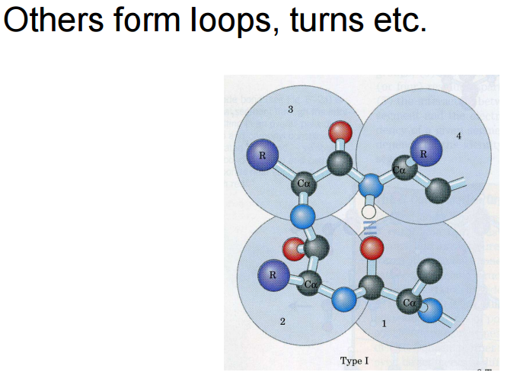
Introduccion a la estructura de Proteinas
1.

Slide 45
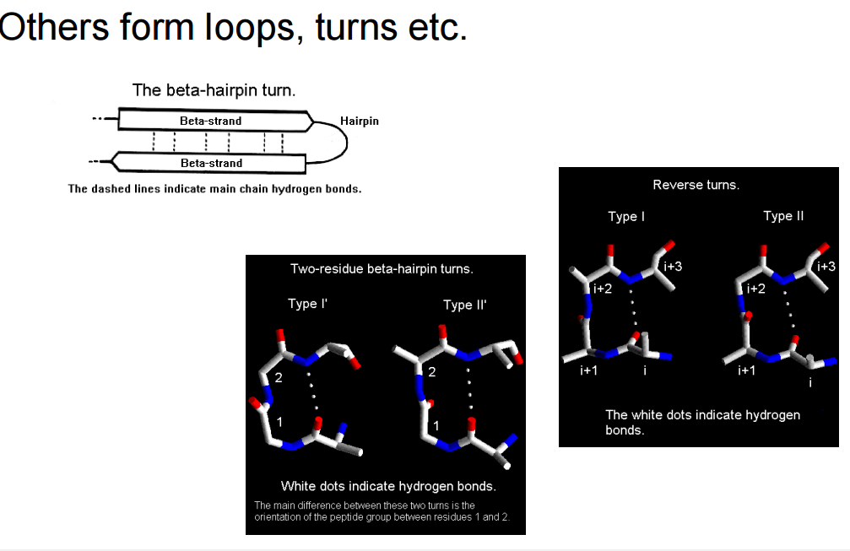
Introduccion a la estructura de Proteinas
1.

Slide 46
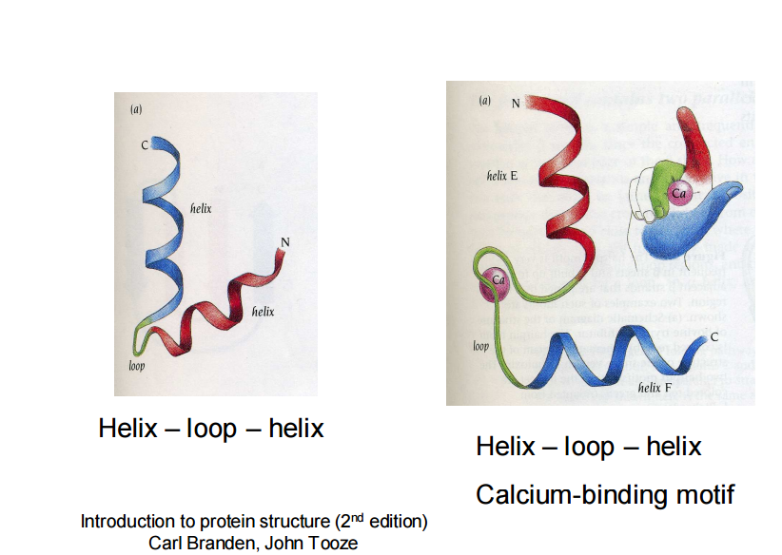
Introduccion a la estructura de Proteinas
1.

Slide 47
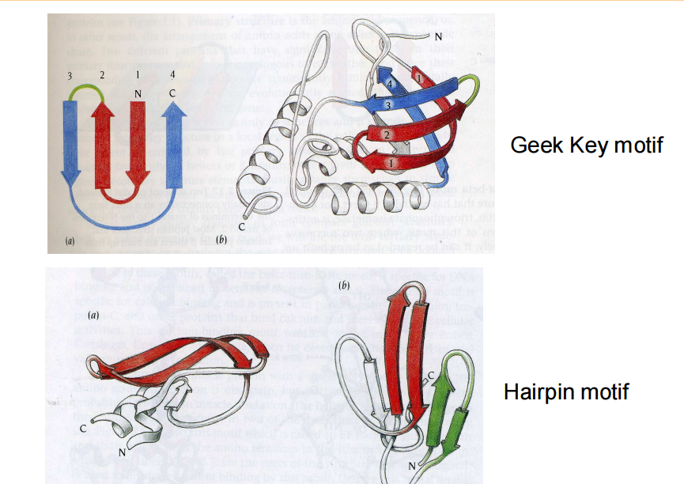
Introduccion a la estructura de Proteinas
1.

Slide 48
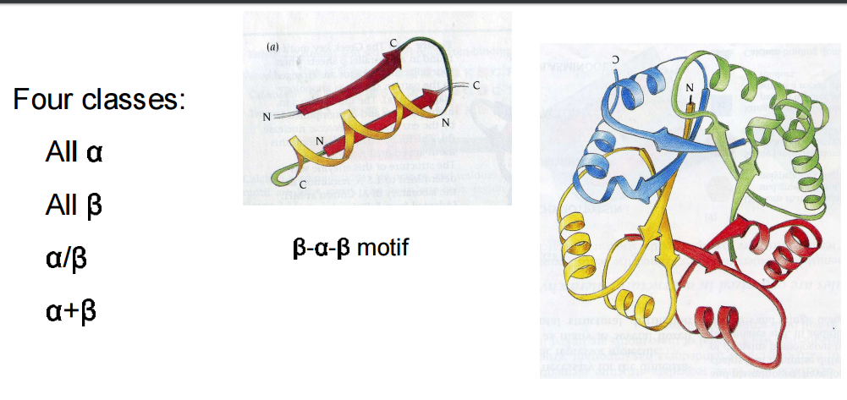
Introduccion a la estructura de Proteinas

Slide 49
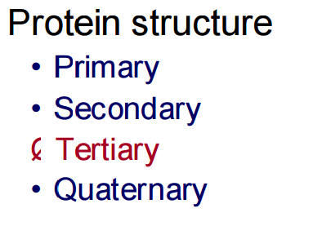
Introduccion a la estructura de Proteinas
1.

Slide 50
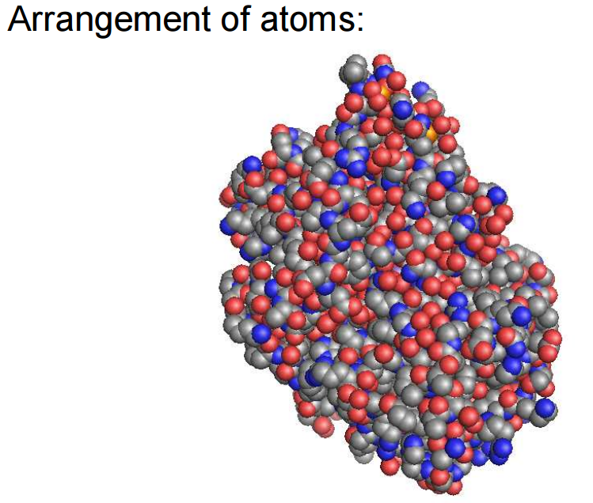
Introduccion a la estructura de Proteinas

Slide 51
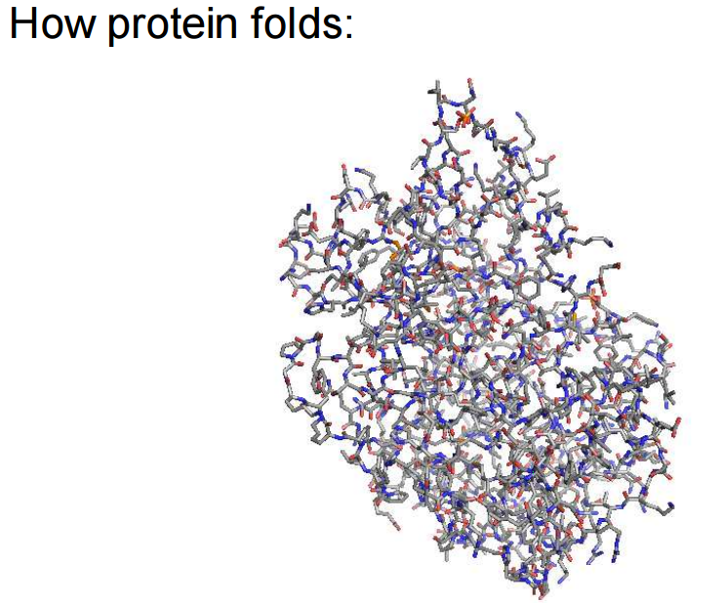
Introduccion a la estructura de Proteinas

Slide 52
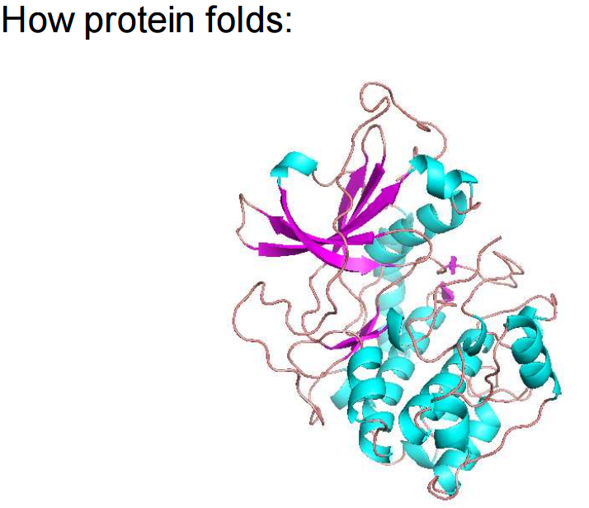
Introduccion a la estructura de Proteinas

Slide 53
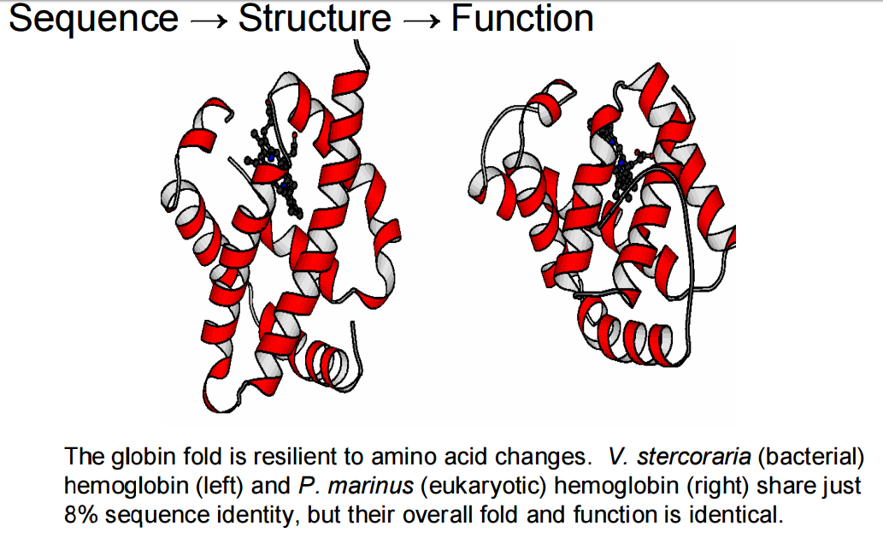
Introduccion a la estructura de Proteinas

Slide 54
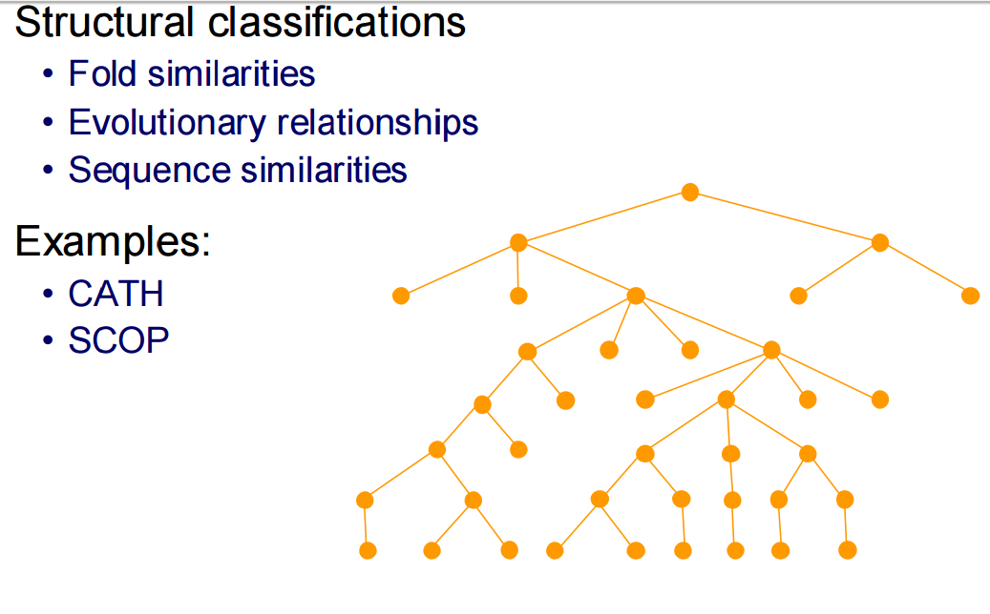
Introduccion a la estructura de Proteinas
1.

Slide 55
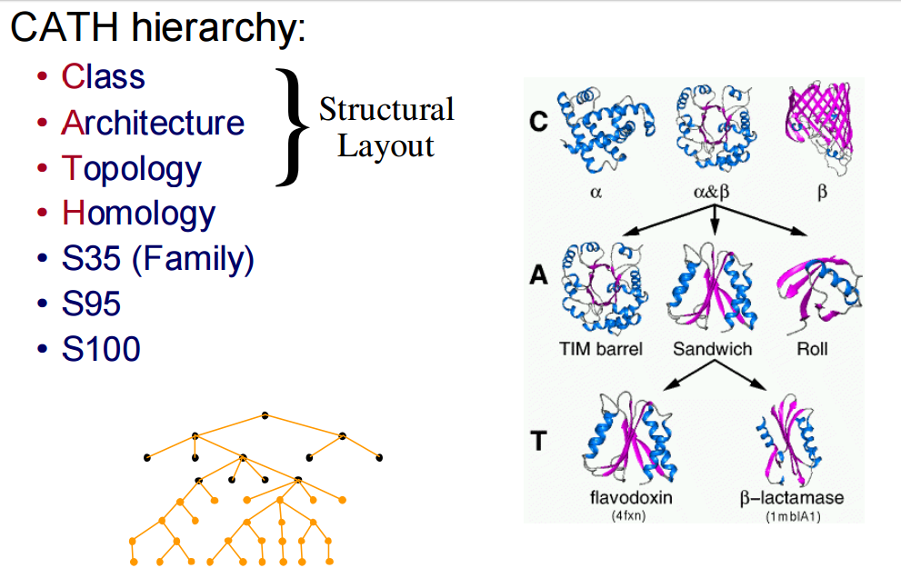
Introduccion a la estructura de Proteinas
1.

Slide 56

Introduccion a la estructura de Proteinas
1.

Slide 57

Introduccion a la estructura de Proteinas
1.

Slide 58

Introduccion a la estructura de Proteinas
El enfoque principal de SCOP2 es el análisis experto y la clasificación de proteínas que se caracterizan estructuralmente y se depositan en el Protein Data Bank, PDB. Las proteínas se organizan de acuerdo con sus relaciones estructurales y evolutivas. Estas relaciones forman una compleja red de nodos. La clasificación de las proteínas se describe en términos de un gráfico acíclico dirigido en el que cada nodo define una relación de tipo particular y se ejemplifica por una región de estructura y secuencia de proteínas.
http://scop2.mrc-lmb.cam.ac.uk/about.html#__RefHeading__715_1818627962

Slide 59

Introduccion a la estructura de Proteinas
1.

Slide 60

Introduccion a la estructura de Proteinas
1.

Slide 61

Introduccion a la estructura de Proteinas
1.

Slide 62

Introduccion a la estructura de Proteinas
1.

Slide 63

Introduccion a la estructura de Proteinas
1.

Slide 64

Introduccion a la estructura de Proteinas
1.

Slide 65

Introduccion a la estructura de Proteinas
1.

Slide 66

Introduccion a la estructura de Proteinas
1.

Slide 67

Introduccion a la estructura de Proteinas
1.

Slide 68
Introduccion a la estructura de Proteinas
Functional definition:
Enzymes: Accelerate biochemical reactions
Structural: Form biological structures
Transport: Carry biochemically important substances
Defense: Protect the body from foreign invaders
Structural definition:
Globular: Complex folds, irregularly shaped tertiary structures
Fibrous: Extended, simple folds -- generally structural proteins
Cellular localization definition:
Membrane: In direct physical contact with a membrane; generally water insoluble.
Soluble: Water soluble; can be anywhere in the cell.

Slide 69
Introduccion a la estructura de Proteinas
Referencias:
http://www.uniprot.org/
– UNIPROT
http://www.rcsb.org/pdb/home/home.do
PDB – Protein Data Bank
https://www.ncbi.nlm.nih.gov/protein
Protein Database at NCBI
http://www.ebi.ac.uk/pdbe/pisa/
Protein Data Bank

